Slide 1
Genetic Programming 综述

Slide 2
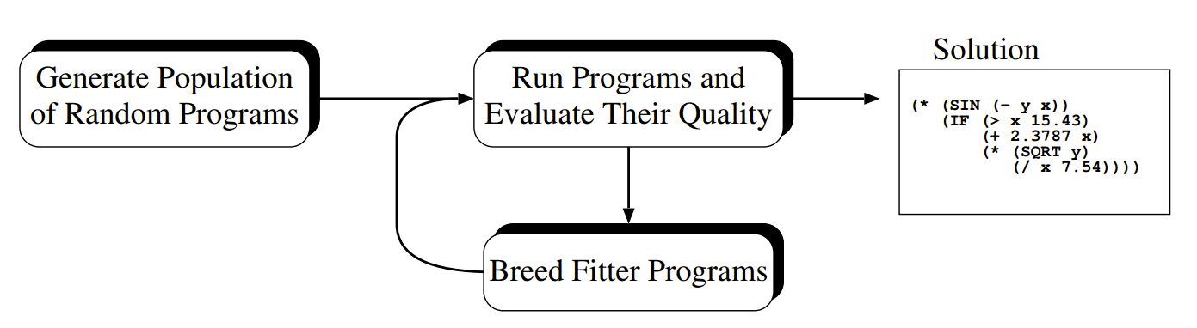
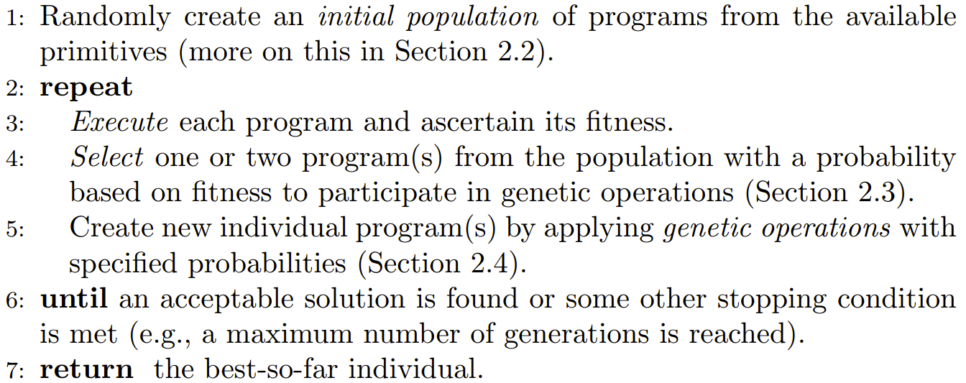
GP的算法框架
生成随机种群
执行种群中每个程序并且计算fitness
执行遗传操作
重复2直到收敛

Slide 3
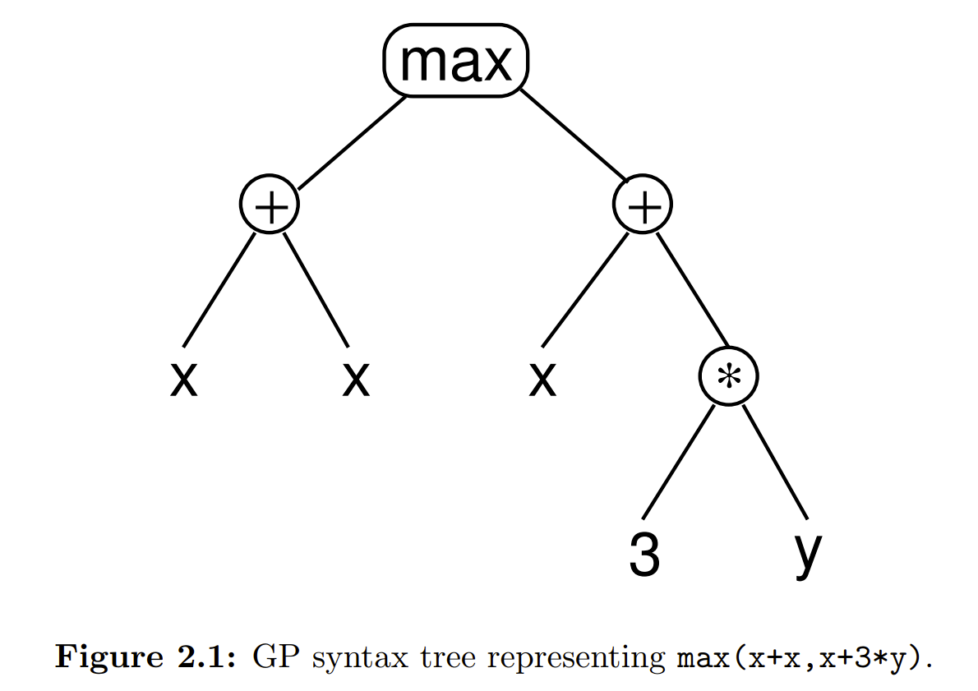
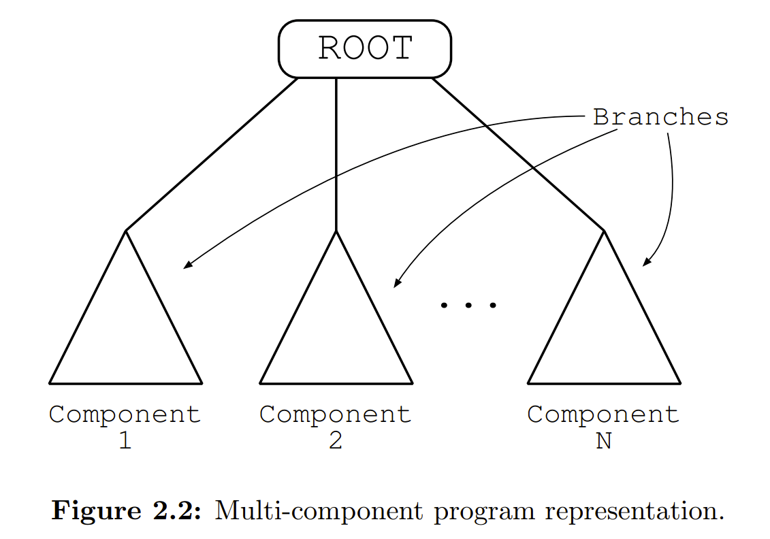
程序的表示
中间节点：函数及操作符
叶子节点：变量和常量
树：程序或表达式
森林：多组件程序

Slide 4
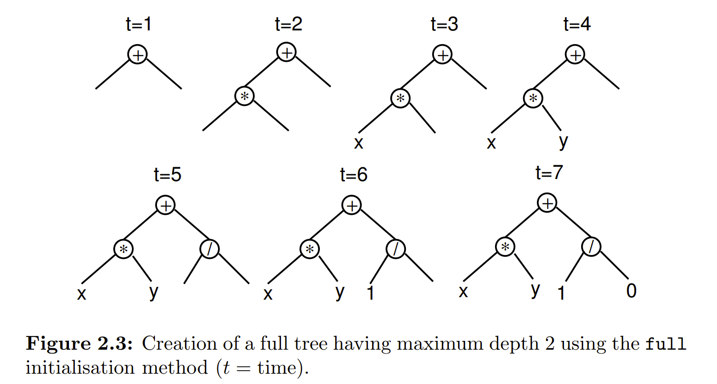
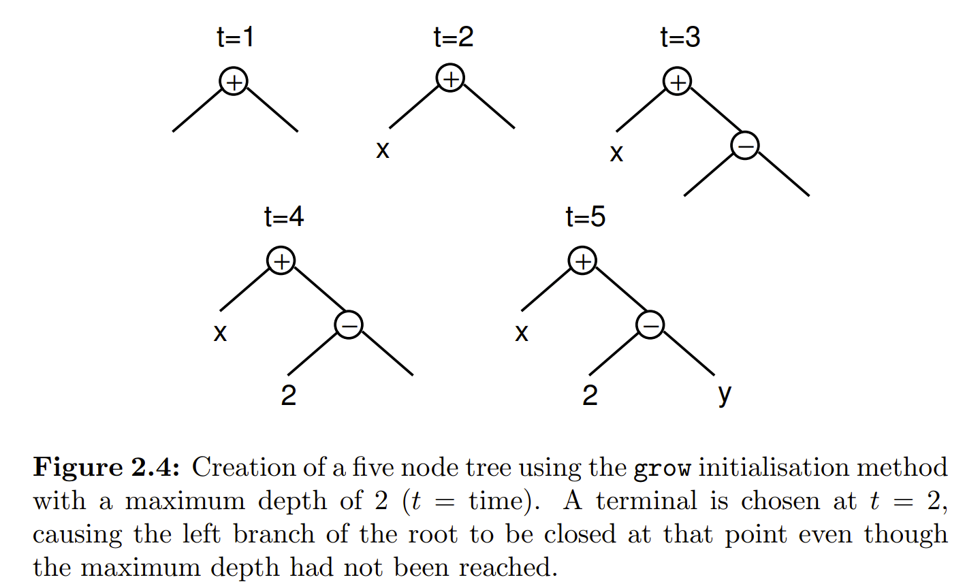
个体初始化
full模式：指定层数n，生成一颗满的树，叶子节点都在第n层
grow模式：指定层数n，随机选择每个节点的类型，
如果选择了变量或者常量，该子树终止
一半一半模式：一半full，一半grow

Slide 5
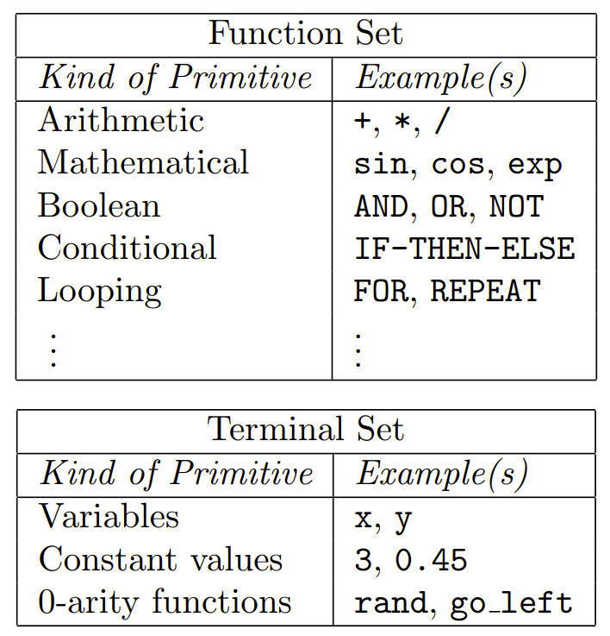
节点集合设计
节点设计的原则
类型一致性（Type Consistency）
函数的返回及其参数均采用统一数据类型，确保子树交叉或者节点变异不会导致非法的树结构
评估安全性（Evaluation Safety)
考虑函数的异常和边界情况，避免计算失败的情况
负数的平方根，除0错等等
充分性（Sufficiency）
节点集合的设计有足够的表达能力，能对问题进行充分的描述
构造更多高级函数

Slide 6
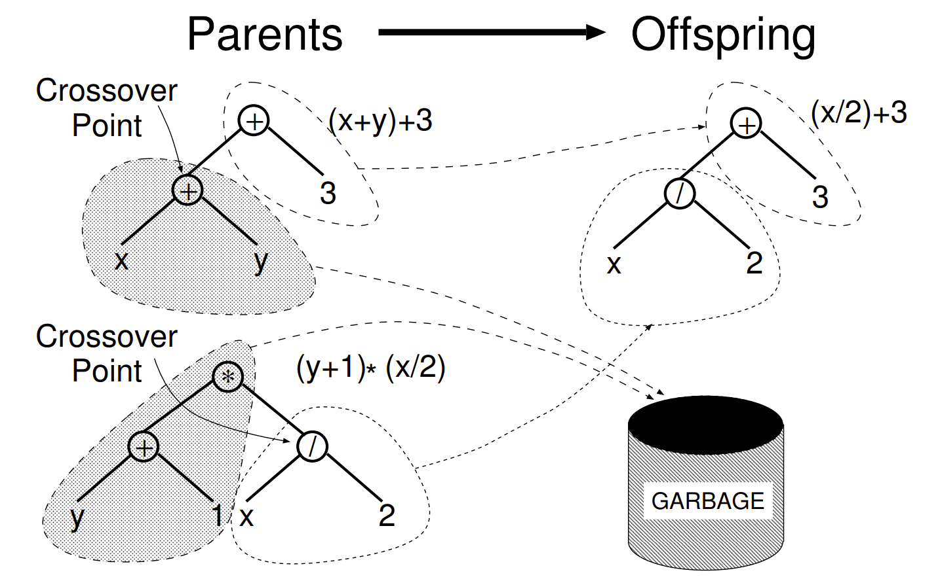
遗传操作（Cross Over）
选择两个个体
在两个个体上分别随即产生一个杂交的切分点
随机选择贡献上部和下部的树
嫁接两棵树的杂交部分
杂交点一般大概率选择中间节点

Slide 7
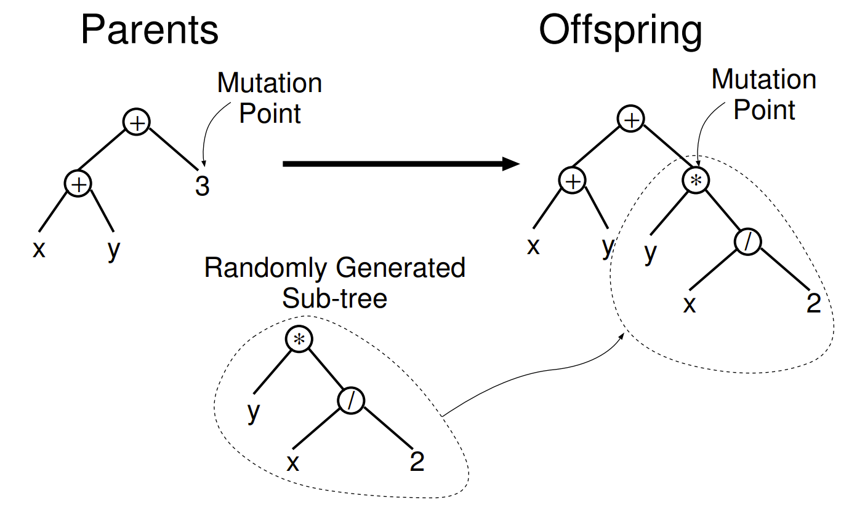
遗传操作（Mutation）
子树变异：
选择变异点
随机生成一颗子树
用新的子树代替原有子树
点变异
选择变异点
用同样arity的节点替换该节点，保持子树不变

Slide 8
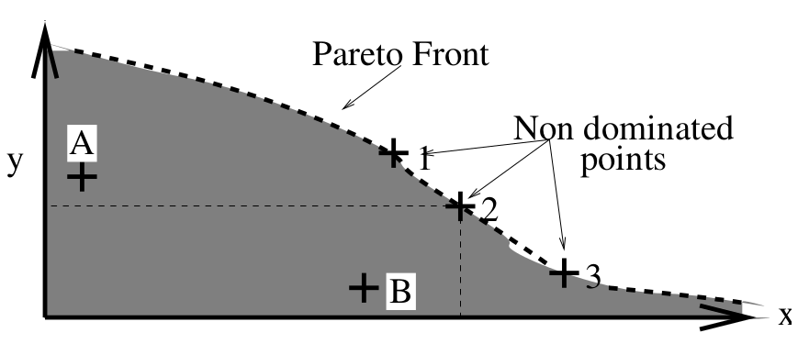
Fitness函数
度量指标
准确率
运行时间
程序的收益
程序的规模
回归误差
多目标优化
Fitness函数有多个度量的情况
方法一：组合多个度量
方法二：以派拉图前沿（Pareto Front）作为优化目标

Slide 9
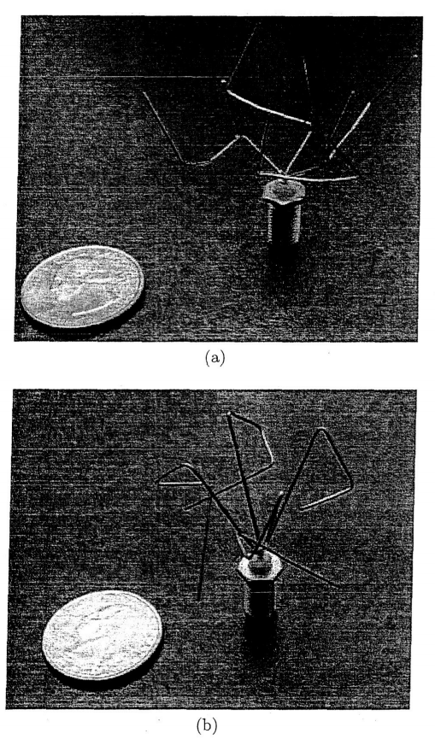
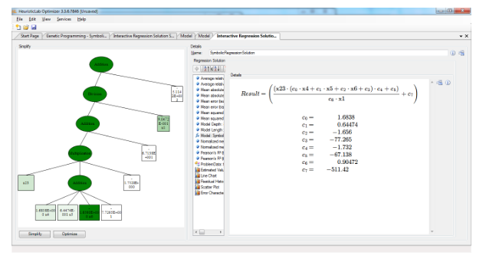
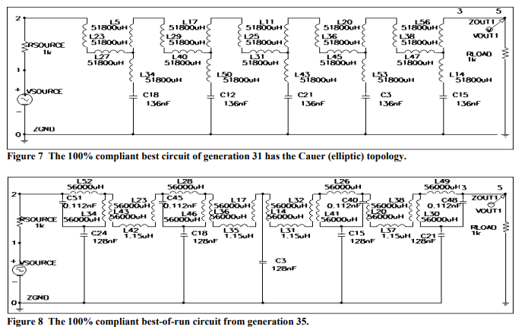
GP的应用
天线设计
符号回归
电路设计

Slide 10
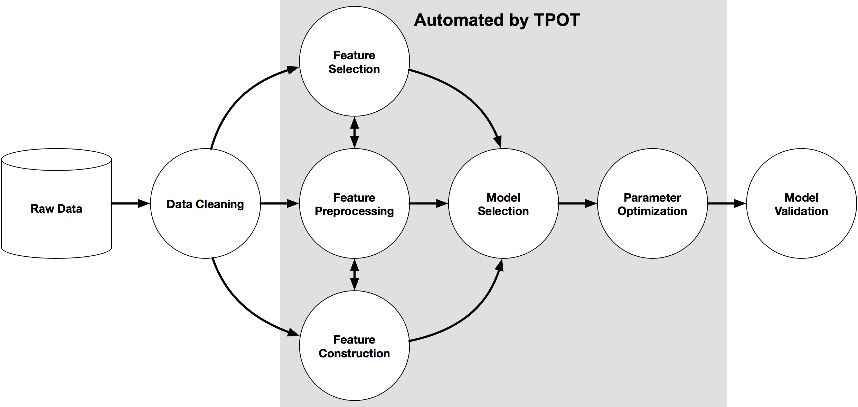
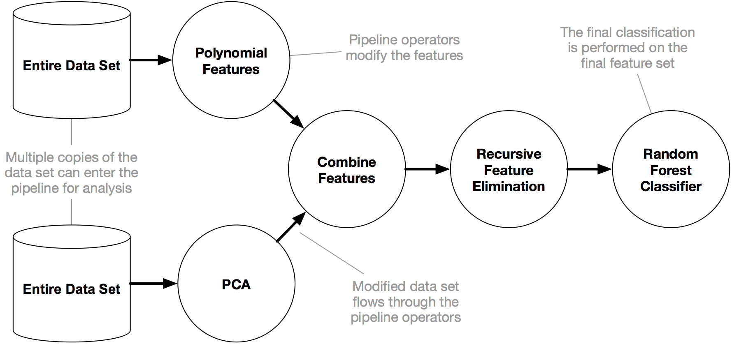
Tpot - 基于GP的算法Pipeline自动生成

